Slide 1



IT3290 - Thực hành cơ sở dữ liệu
Quản lý thư viện
Nhóm 1

Slide 2




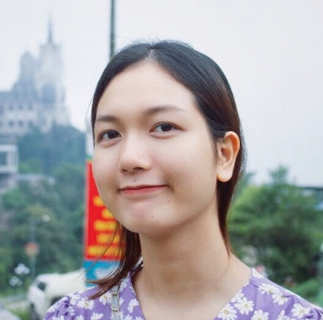

Giới thiệu thành viên
Nguyễn Lê Tuấn Anh – 20194475
Trần Tuấn Anh – 20194479
Đinh Thị Ngọc Anh - 20194469

Slide 3

Lý do chọn đề tài
Phù hợp với nhu cầu xây dựng quản lý thư viện
Phù hợp với xu hướng phát triển CNTT
Áp dụng kiến thức đã học vào thực tế

Slide 4

Mô tả yêu cầu
Phục vụ cho các công việc quản lý
Quản lý các nhân viên, các độc giả của thư viện
Quản lý các đầu sách, số lượng sách trong thư viện
Quản lý các đối tác cung cấp sách cho thư viện
Quản lý mượn trả sách của độc giả

Slide 5

Mô tả yêu cầu
Hoạt động mượn – trả sách
TE – 100.000d/năm : dành cho trẻ em
SV – 150.000d/năm : dành cho hs, sinh viên
T – 200.000d/năm : dành cho các đối tượng khác
Cấp thẻ cho độc giả :
Mỗi thẻ phải đóng tiền cọc là 650.000 đ, phí phạt sẽ khấu trừ dần khoản này
Nếu tiền cọc bị trừ xuống mức 300.000 đ, độc giả cần đóng bổ sung để khoản đặt cọc đạt mức 650.000 đ
Tiền cọc sẽ trả lại khi độc giả ngừng sử dụng dịch vụ thư viện

Slide 6
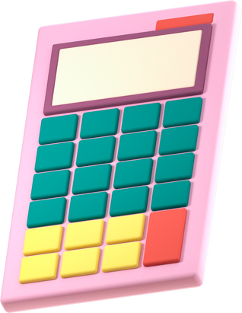
Mô tả yêu cầu
Hoạt động mượn – trả sách
Tiền phạt tính bằng tổng tiền phạt trễ, hỏng, mất
Nếu phạt lớn hơn tổng giá trị sách mượn thì bằng tổng giá trị sách mượn
Trả trễ : phạt 5000 đồng/ngày
Hỏng sách : phạt 25% giá bìa
Mất sách : phạt 100% giá bìa

Slide 7

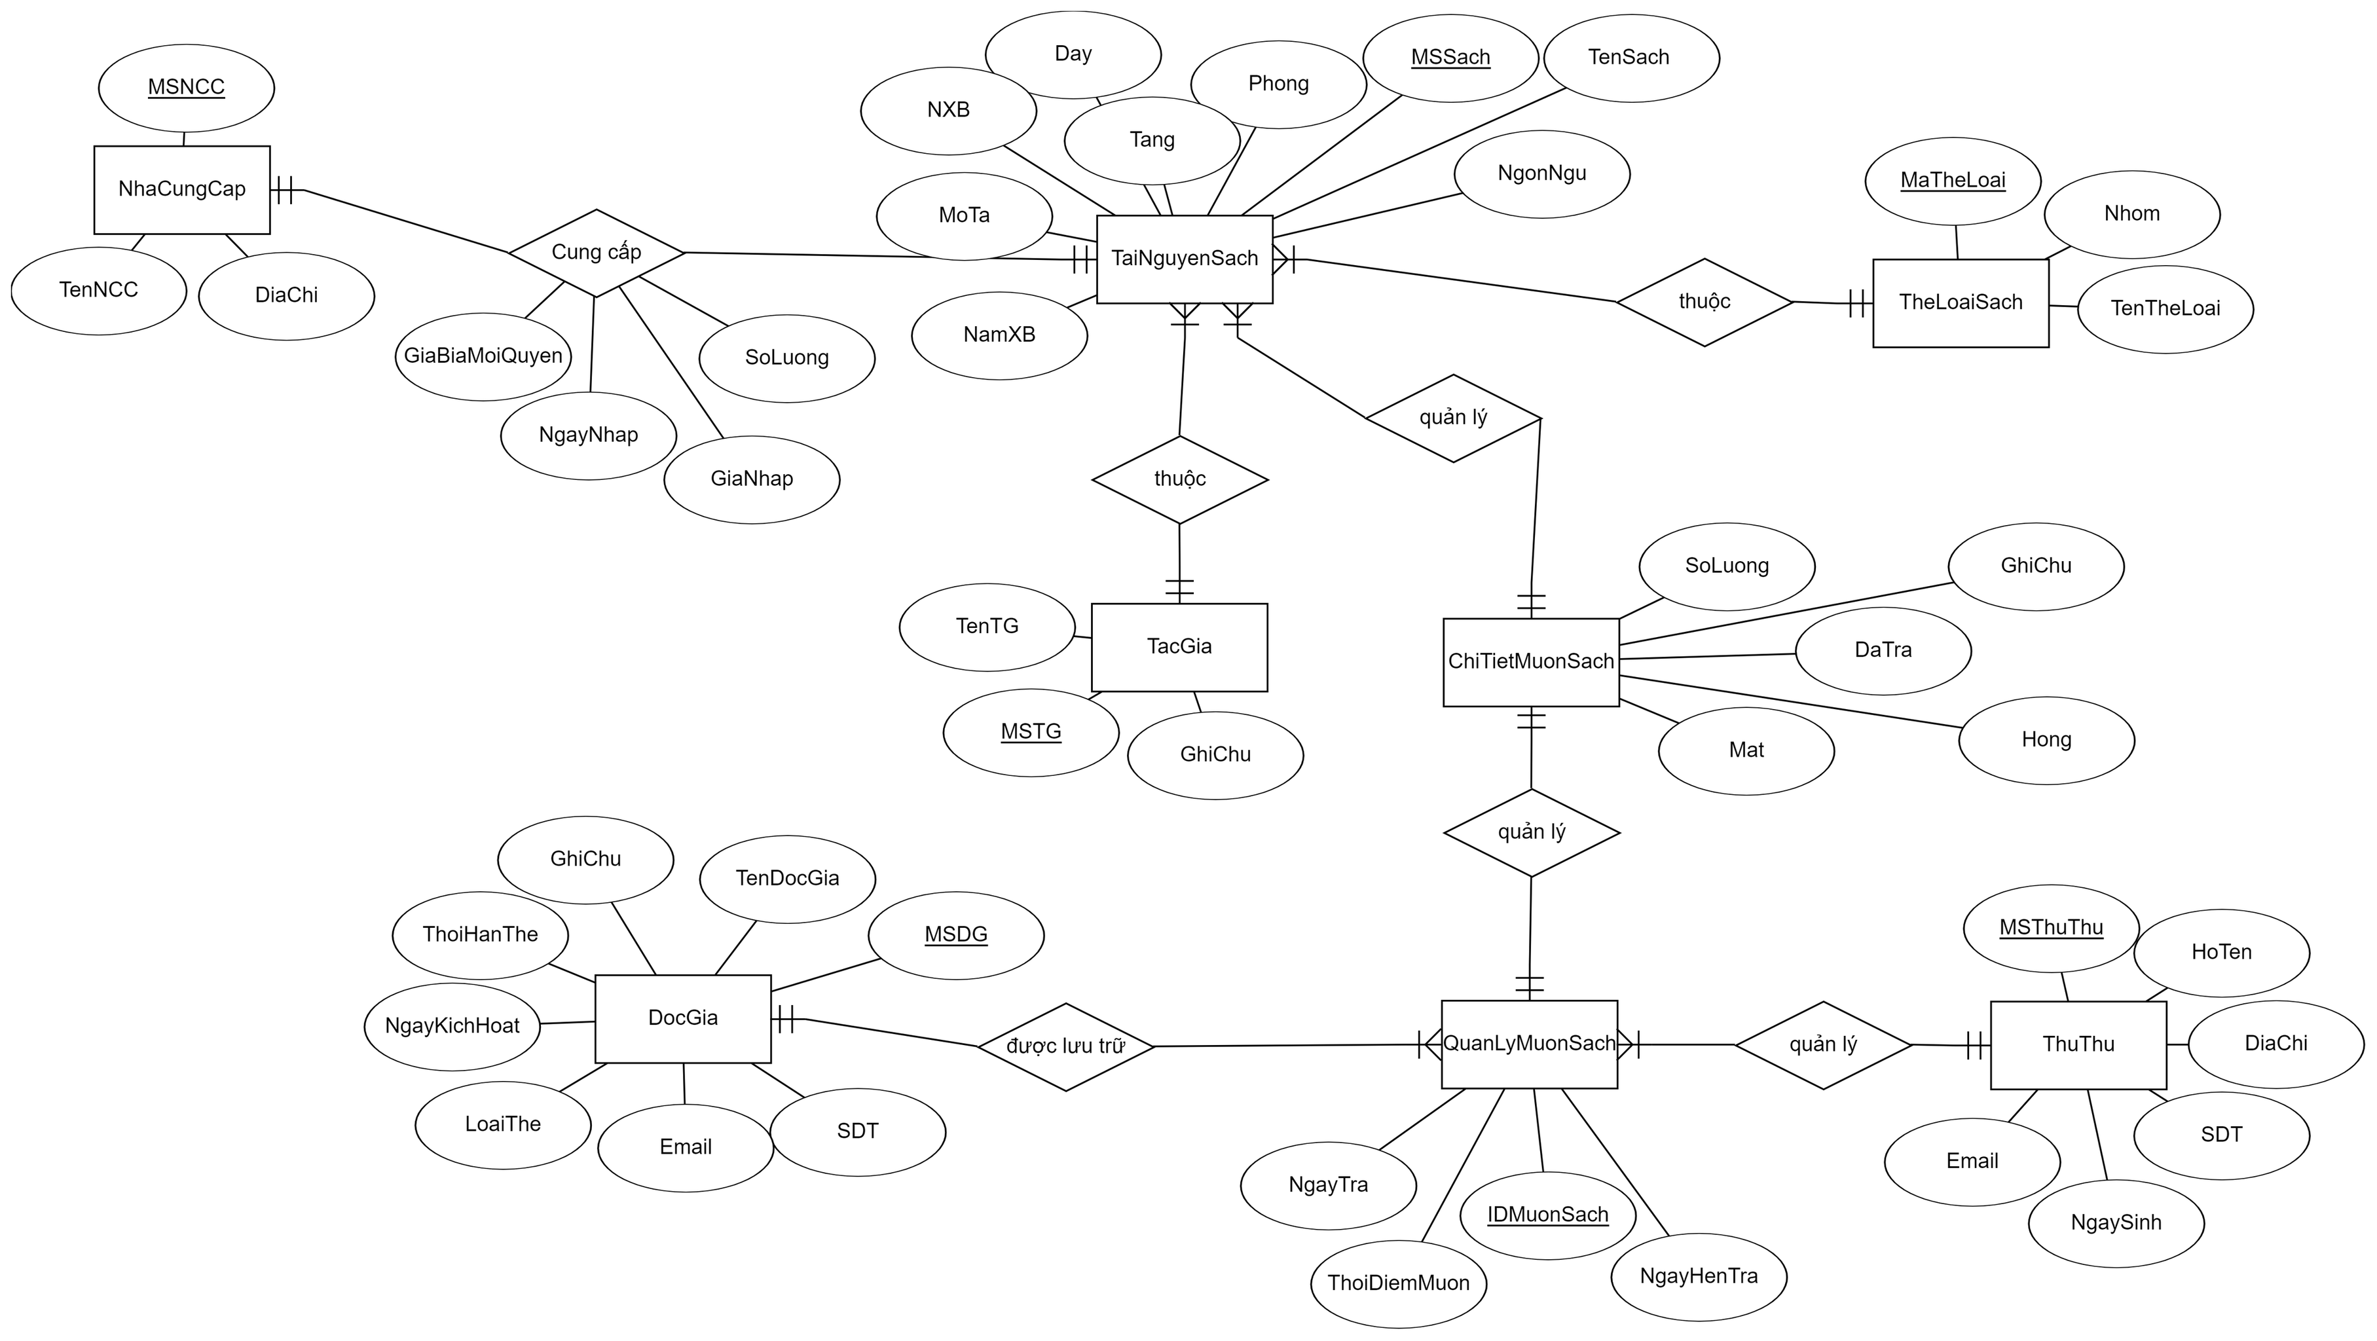


Biểu đồ thực thể liên kết ERD

Slide 8

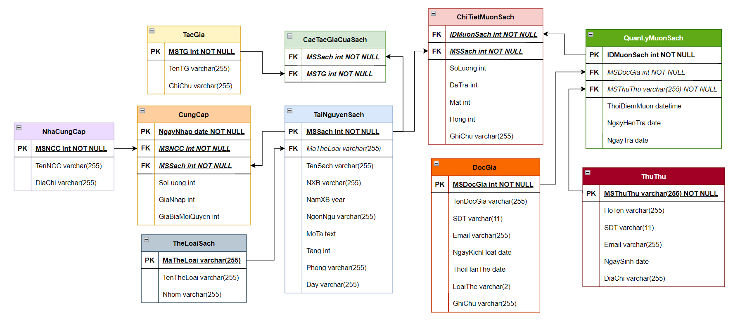

Sơ đồ quan hệ giữa các bảng

Slide 9



Phân công công việc
 | Đinh Thị Ngọc Anh | Trần Tuấn Anh | Nguyễn Lê Tuấn Anh
Lên ý tưởng | ✔ | ✔ | ✔
Mô tả bài toán | ✔
Thiết kế cơ sở dữ liệu | ✔ | ✔ | ✔
Xây dựng biểu đồ ERD và lược đồ quan hệ |  | ✔
Tạo Bảng |  | ✔ | ✔
Tạo ràng buộc |  | ✔ | ✔
Thêm dữ liệu | ✔ | ✔ | ✔
Tạo Truy Vấn | ✔ | ✔ | ✔
Làm báo cáo tổng kết | ✔ |  | ✔
Làm Slide trình bày | ✔

Slide 10


Thank you!
Do you have any questions for me?

